Slide 2
Le Lean appliqué aux TI
par Olivier Puech

Slide 3

Tour de table
Votre nom ?
Votre fonction ?
Votre expérience antérieure ?

Slide 4
Qui suis-je ?
Architecte d’application spécialisé en DevOps
15 d’expériences en informatique
Expérience « amélioration des pratiques de développement » au MTQ Laboratoire des chaussées
Double compétence TI / Amélioration continue (Lean, Agile, DevOps,…)

Slide 5
Objectifs de la présentation
Sensibilisation au Lean appliqué aux TI
Présentation des principes et de leurs impacts économiques
Statistiques et cas vécus

Slide 6
Lean appliqué aux TI
Les gains recherchées

Slide 7
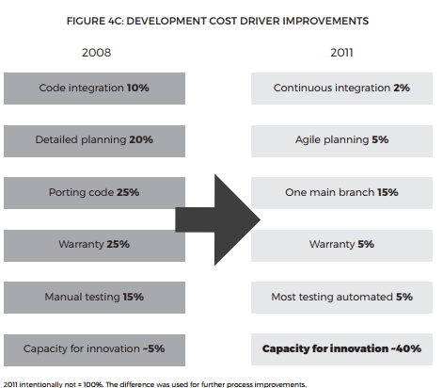
Le Lean appliqué aux TI : Équipe HP Laser jet
Résultat de la transformation du processus de développement des firmware HP LaserJet :
Augmentation du temps disponible pour développer de nouvelles fonctionnalités avec budget constant : +700 %
Cette transformation de processus a été couplé a un projet d’ingénierie pour réduire les coups fixes par déploiements (intégrations, tests, déploiements)
Notes:
Ajoute des ressources (financières, humaines, etc.)

Slide 8
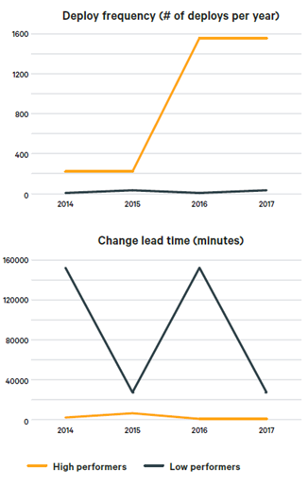
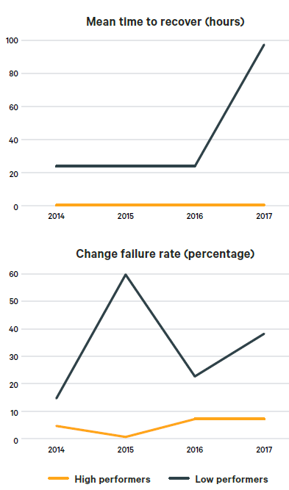
Le Lean appliqué aux TI : Statistiques mondiales
L’importance du temps de cycle et de la qualité en continue
Rapport Devops 2017 de Puppets
Notes:
Ajoute des ressources (financières, humaines, etc.)

Slide 9

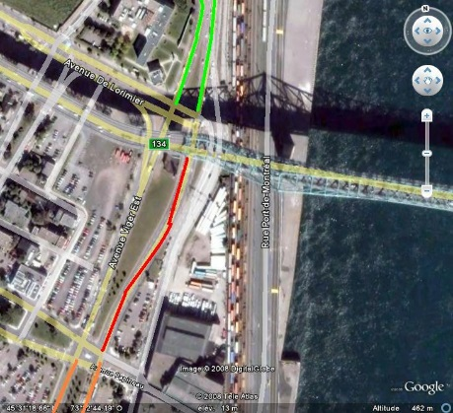
Le Lean appliqué aux TI : MTQ
Plus modestement …
Mon mandat au MTQ Laboratoire des chaussées
Gaspillages identifiés : Livraisons instables et coûteuses, tests inefficaces car environnements inconsistants, gels des livraisons par peur de corruption de données
Mise en place de tableaux Kanban avec traçabilité complète de la demande client à la livraison
Préparation automatique des packages de livraison
Livraison automatique des logiciels embarqués
Paramétrage automatique des environnements
Environnement de test beaucoup plus représentatif de ce qui se trouve dans les véhicules
Qualité en continue
Notes:
Ajoute des ressources (financières, humaines, etc.)

Slide 10
Lean appliqué aux TI
Le contexte

Slide 11
Les défis de notre époque
La concurrence est de plus en plus rude
Les entreprises en croissance se confrontent aux lourdeurs bureaucratiques
Les lourdeurs bureaucratiques réduisent la capacité des entreprises à s’adapter en continue aux nouvelles manière de faire et aux nouveaux besoins de leurs clients
La réalité démographique met une pression sur les entreprises avec une pénurie et un coût toujours croissant des ressources

Slide 12
Perception des TI par les gens d’affaire
Lenteur
Lourdeur
Une langue étrangère
En décalage
Projets en échec
ROI peu clair
(davantage de détail en annexe)
Notes:
Lourdeur
Systèmes difficiles à utiliser, coûteux à maintenir et difficiles à faire évoluer
Lenteur
Faible réactivité même pour les requêtes urgentes
En décalage
Trop d’attention portée sur de la technique, pas suffisament sur leur mission : apporter de la valeur d’affaire
Une langue étrangère
Language TI non comprise par les gens d’affaire, Langue des gens d’affaire non comprise par les TI
Projets en échec
Tendance à être coûteux, chronophages, en retard, perturbateurs, et à ne pas atteindre les bénéfices attendus (20% échouent, 50% en difficultés, 30% réussissent)
ROI peu clair
Difficulté à mesurer le retour sur investissement des systèmes et à en évaluer leurs performances

Slide 13
Difficultés et défis des TI
Exigences peu claires
Mode pompier
Manque d'engagement
Priorités conflictuelles
Contrôle qualité tardif
Ressources spécialisées
Contraintes budgétaires
(davantage de détail en annexe)
Notes:
Mode pompier
Le travail non planifié dépasse souvent le travail planifié
Exigences peu claires
Difficulté des utilisateurs finaux à exprimer ce qu'ils veulent et tendance à demander plus que ce dont ils ont besoin
Priorités conflictuelles
Parties prenantes ayant des difficultés à se mettre d'accord sur les priorités, décisions basées sur des informations incomplètes
Manque d'engagement
TI mises devant le fait accompli, après que d'importantes décisions stratégiques et tactiques aient été prises
Ressources spécialisées
les ressources spécialisées sont souvent partagées entre plusieurs projets, chacune ayant des priorités concurrentes, ce qui entraîne des goulots d'étranglement et des retards
Contrôle qualité tardif
Prise de mesures, reporting et contrôles effectuées une fois qu’il est trop tard, qu’un trop gros volumes de défauts ont été produits pour en espérer la correction
Contraintes budgétaires
Réduction des coûts privilégiée à la réduction des gaspillages ou à la création de valeur

Slide 14
Besoin de créer des cercles vertueux coût, qualité, délai, motivation
Coût
Qualité
Délai
Motivation
Client

Slide 15
Lean appliqué aux TI
Le lean

Slide 16
Le Lean est avant tout un état d’esprit
Être en contact avec la réalité, rendre l’invisible visible, aller sur le terrain
Se fixer des défis ambitieux mais réalistes
S’améliorer continuellement de manière rationnelle et structurée
Être ouvert d’esprit, humble, respectueux, rechercher la vérité
Comprendre et mettre en place les dynamiques favorisant un alignement, un travail d’équipe efficace
Notes:
Être en contact avec la réalité, rendre l’invisible visible, aller sur le terrain
Se fixer des défis ambitieux mais réalistes
Pas assez ambitieux : on sait comment faire, c’est juste de l’implémentation
Pas réaliste : on ne tient pas compte de notre niveau actuel, on sait que ce n’est pas possible mais on n’ose pas le dire
S’améliorer continuellement de manière rationnelle et structurée
Passer du mode réactif (réflexe émotionnel), au mode proactif de résolution de problème (comportement rationnel). Si on ne s’améliore pas, on régresse, on éteint de plus en plus de feu, les clients crient de plus en plus fort.
Tolérer, identifier et résoudre les problèmes, remonter jusqu’aux causes racines
Avec respect, ne pas tolérer que les problèmes perdurent,
Concevoir un plan qui prenne en compte tous les enjeux pour que les effets soient durables
Vérifier que les habitudes ont bien été intégrées et mises en place
Être ouvert d’esprit, humble, respectueux, rechercher la vérité
Tout le monde peut avoir tord (même nous),
Challenger différentes perspectives (même les siennes) est efficace pour mieux cerner la réalité
Comprendre et mettre en place les dynamiques favorisant un alignement, un travail d’équipe efficace
Pour être efficaces, les équipes ont besoin de comprendre le pourquoi (mission), d’être challengé avec le quoi (objectifs) et d’être force de proposition sur le comment (taches).
aines, etc.)

Slide 17
Le Lean – des principes et des outils
Cet état d’esprit permet d’identifier des principes et des outils efficaces dans certains contextes.
Les principes permettent
de mieux comprendre les problèmes, les gaspillages et les relations de causes à effets
de mieux maîtriser les enjeux lors de la conception d’un plan d’amélioration
Les outils permettent
de rendre les problèmes invisibles davantage visibles voire de les éviter
de prioriser et de donner des pistes pour les défis d’ingénierie que l’on se fixe
Les entreprises Lean puisent en interne et à l’externe les pratiques les plus adaptées à leur contexte et leur culture.
Notes:
Ajoute des ressources (financières, humaines, etc.)

Slide 18
Historique
Système de production Toyota (TPS)
1959 – 1975 *, Ohno & Shingo
Manifeste agile
Lean IT
2001, Sutherland & Fowler & Martin & Beck …
2010, Bell & Orzen
DevOps
Lean Software Development
2008 -2015, Kim & Humble & Debois
2002 – 2006 *, Popendieck
Lean
Lean startup
1990, Womack & Jones
2011 -2017, Ries
1975- 1980
1980 - 1985
1985- 1990
1990 - 1995
1995 - 2000
2000 - 2005
2005- 2010
2010- 2015
Lean Product Development 2
2009, Reinertsen
Lean Product Development
Le Lean d'écoule du TPS
Depuis 1990 le Lean a beaucoup évolué
Récents enrichissements grâces aux adaptations pour le contexte TI
Les récents enrichissements pour le contexte TI ont été récemment intégrés au TPS
2007, Ward
Notes:
Ajoute des ressources (financières, humaines, etc.)

Slide 19
Lean appliqué aux TI
Le lean appliqué aux TI

Slide 20
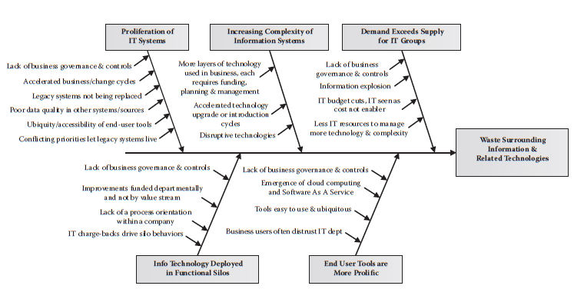
Lean IT - Relations de causes à effets
Faire compliqué est naturel et son coût en est exponentiel (Mike Orzen)
La simplicité est l’ultime sophistication (Léonard de Vinci)
L’essence du Lean IT (DevOps) est de concevoir un système dans lequel
les gens sont rapidement exposés aux conséquences de leurs actions
la bonne chose à faire est aussi la chose la plus facile à faire (Jez Humble)
Notes:
Ajoute des ressources (financières, humaines, etc.)

Slide 21
Principes du Lean Product Development 2
Comprendre les enjeux économiques
Gérer les files d’attentes
Exploiter la variabilité
Réduire la taille des livraisons
Contrôler les encours (WIP)
Prioriser selon les gains
Accélérer les feedback
Extrait de « The Principles of Product Development Flow: Second Generation Lean Product Development », May 29 2009 par Donald G. Reinertsen
Notes:
Ajoute des ressources (financières, humaines, etc.)

Slide 22
Principes du Lean Product Development 2
Comprendre les enjeux économiques
Gérer les files d’attentes
Exploiter la variabilité
Réduire la taille des livraisons
Contrôler les encours (WIP)
Prioriser selon les gains
Accélérer les feedback
Notes:
Ajoute des ressources (financières, humaines, etc.)

Slide 23
Comprendre les enjeux économiques (1/5)
Qu’est-ce qui rend les décisions difficiles en TI ?
Est-ce que des calculs extrêmement précis sont utiles pour prendre des décisions économiques ?
D’un point de vue économique, choisiriez-vous d’occuper à 80 % vos équipes de tests et avoir un temps d’attente de 2 semaines OU les occuper à 90 % et avoir 4 semaines d’attente ?
Notes:
Ajoute des ressources (financières, humaines, etc.)

Slide 24
Comprendre les enjeux économiques (2/5)
Avec l’intuition, difficile de prendre en compte toutes ces variables
Gaspillages
Temps de cycle
Variabilité
Profits sur la totalité du cycle de vie
Productivité
Transformations
Revenu
Coûts unitaires
Valeur ajoutée
Leviers interdépendants
Réalité économique
Notes:
Ajoute des ressources (financières, humaines, etc.)

Slide 25
Comprendre les enjeux économiques (3/4)
Si le projet avait 1 mois de retard, combien cela couterait ?
Coût des ressources
Frais divers
« Cost of delay (CoD) »
sur 1 mois
Impacts sur autres projets
Pertes de vente
Autres facteurs …
Notes:
Ajoute des ressources (financières, humaines, etc.)

Slide 26
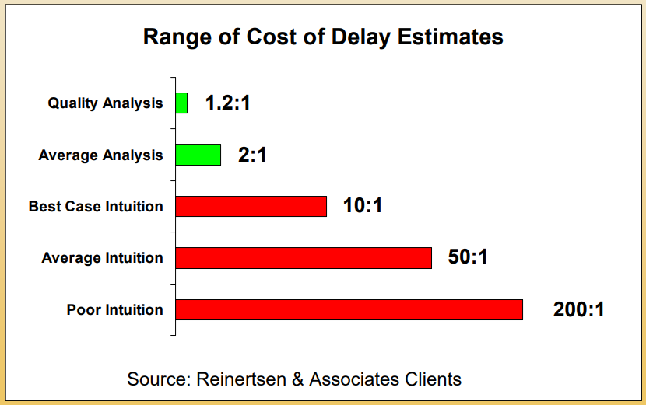
Comprendre les enjeux économiques (4/4)
Une mesure essentielle : « Cost of Delay » (CoD)
Un estimé imprécis du CoD permet d’obtenir presque toute la valeur de la mesure pour seulement une fraction de l'effort
L’important est d’être consistant et systématique
Mesurez le travail, pas le travailleur
L’analyse bat l’intuition
Notes:
Ajoute des ressources (financières, humaines, etc.)

Slide 27
Principes du Lean Product Development 2
Comprendre les enjeux économiques
Gérer les files d’attentes
Exploiter la variabilité
Réduire la taille des livraisons
Contrôler les encours (WIP)
Prioriser selon les gains
Accélérer les feedback
Notes:
Ajoute des ressources (financières, humaines, etc.)

Slide 28
Gérer les files d’attentes (1/4)
Est-ce qu’un taux d’occupation des ressources plus élevé conduit à des développements plus rapides ?
Êtes-vous capable de mesurer et gérer vos files d’attentes ?
Combien vous coûte la saturation de vos processus ?
Notes:
Ajoute des ressources (financières, humaines, etc.)

Slide 29
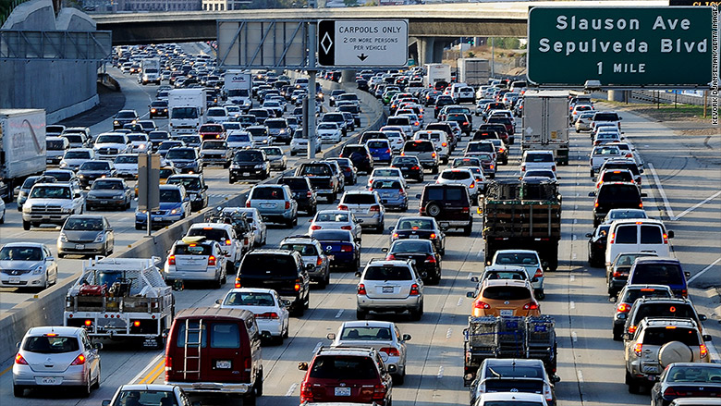
Gérer les files d’attentes (2/4)
Le trafic aux heures de pointe illustre parfaitement les caractéristiques d’un système de file d’attente
Notes:
Ajoute des ressources (financières, humaines, etc.)

Slide 30
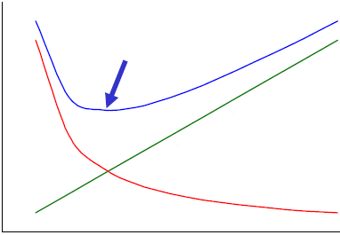
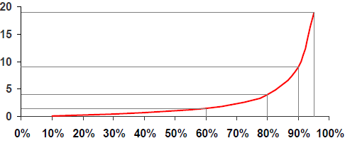
Gérer les files d’attentes (3/4)
Les effets du taux d’occupation des ressources sur les files d’attentes
Couts minimum
Coût total
Taille de la file
Coût des ressources
Dollars
Coût des retards
Taux d’occupation des ressources
100 %
< 1 %
Taux d’occupation des ressources
La surcharge des files d’attentes a de sévères effets sur tous les aspects de performances du développement informatique
Notes:
Ajoute des ressources (financières, humaines, etc.)

Slide 31
Gérer les files d’attentes (4/4)
Les bénéfices de gérer les files d’attentes
Des temps de cycles plus long
Une qualité inférieure
Les files d’attentes créent …
Davantage de variabilité
Augmente les risques
Davantage de gestion
Moins de motivation
Notes:
Ajoute des ressources (financières, humaines, etc.)

Slide 32
Principes du Lean Product Development 2
Comprendre les enjeux économiques
Gérer les files d’attentes
Exploiter la variabilité
Réduire la taille des livraisons
Contrôler les encours (WIP)
Prioriser selon les gains
Accélérer les feedback
Notes:
Ajoute des ressources (financières, humaines, etc.)

Slide 33
Exploiter la variabilité (1/2)
En informatique, est-il toujours souhaitable de réduire la variabilité ?
Quelles conditions rendent la variabilité utile ?
Comment gérer vos processus pour créer ces conditions ?
Comment développer vos processus afin qu’ils fonctionnent en présence de la variabilité ?
Notes:
Ajoute des ressources (financières, humaines, etc.)

Slide 34
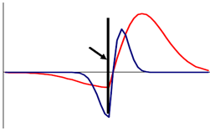

Exploiter la variabilité (2/2)
Bénéfices à exploiter la variabilité
Bonne idée qui devient payante
Bonne idée qui devient payante
Gains unitaires
Gains cumulés
0$
0$
Essais successifs
Essais successifs
Faible variabilité
Forte variabilité
Le développement informatique a des fonctions de gains similaires aux marchés financiers.
Comment exploiter la variabilité ?
diversifier son portefeuille d’idées;
challenger les prévisions ROI au fur et à mesure que l’on acquière de l’information;
mettre des conditions d’arrêt du projet sans sanctions …
Notes:
Black, Merton ont reçu en 1997 le prix Nobel d’économie pour avoir facilité la gestion efficace des risques dans les marchés financiers
Le développement informatique a des fonctions de gains similaires aux marchés financiers. En informatique comme en bourse, vouloir « gagner » plus souvent que ce que l’on perd est risqué. Pour exploiter la variabilité, leurs stratégie propose d’ échouer plus souvent que ce que l’on gagne, avec les pertes à chaque fois limitées mais avec des gains illimités
Diversifier son portefeuille d’idée, challenger les prévisions ROI au fur et à mesure que l’on acquière de l’information, mettre des conditions d’arrêt du projet sans sanctions permettent d’exploiter la variabilité
Ajoute des ressources (financières, humaines, etc.)

Slide 35
Principes du Lean Product Development 2
Comprendre les enjeux économiques
Gérer les files d’attentes
Exploiter la variabilité
Réduire la taille des livraisons
Contrôler les encours (WIP)
Prioriser selon les gains
Accélérer les feedback
Notes:
Ajoute des ressources (financières, humaines, etc.)

Slide 36
Réduire la taille des livraisons (1/5)
Avez-vous institutionnalisé les livraisons à gros volume de fonctionnalités / améliorations / corrections ?
Est-ce que la taille de vos livraisons est importante ?
Pensez-vous que réduire la taille de vos livraisons pourrait améliorer vos performances ?
Notes:
Ajoute des ressources (financières, humaines, etc.)

Slide 37
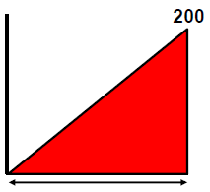
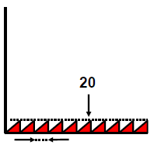
Réduire la taille des livraisons (2/5)
Relation entre la taille des livraisons et le nombre d’encours non révisés ou partiellement révisé (partiellement révisé : testé mais pas livré)
Livraison à gros volume
Livraisons à petit volume
10 semaines
1 semaine
10 semaines
Encours non révisés ou partiellement révisé
Notes:
Ajoute des ressources (financières, humaines, etc.)

Slide 38
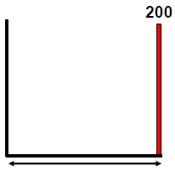
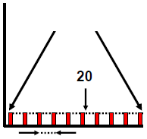
Réduire la taille des livraisons (3/5)
Relation entre la taille des livraisons, le risque et la facilité à prioriser
Livraison à gros volume
Livraisons à petit volume
Qui est le 1er ?
Qui est le dernier ?
10 semaines
1 semaine
Encours non révisés ou partiellement révisé
Notes:
Ajoute des ressources (financières, humaines, etc.)

Slide 39
Réduire la taille des livraisons (4/5)
Impacts bénéfiques des livraisons plus petites et des tests en continu
Debug moins complexe
Plus petits changements
Debug moins cher
Debug plus performant
Plus de temps pour tester
Tests moins cher
Moins de bugs ouverts
Validations plus complètes
Bénéfices
Moins de non valeur ajoutée
Moins de rapport d’avancement
Meilleur temps de cycle
Moins de changements requis
Meilleure qualité du code
Apprentissage plus rapide
Feedback plus rapide
Corrections moins chères
Modifications moins couteuses
Notes:
Ajoute des ressources (financières, humaines, etc.)

Slide 40
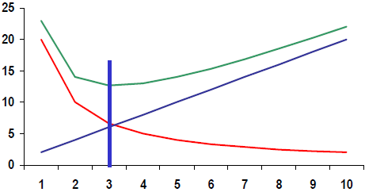
Réduire la taille des livraisons (5/5)
Bénéfices à établir le volume idéal d’une livraison
Coût
Nombre d’éléments par livraison
Coût de la livraison ramené à l’unité
Frais de gestion ramené à l’unité
Frais totaux ramené à l’unité
Notes:
Ajoute des ressources (financières, humaines, etc.)

Slide 41
Principes du Lean Product Development 2
Comprendre les enjeux économiques
Gérer les files d’attentes
Exploiter la variabilité
Réduire la taille des livraisons
Contrôler les encours (WIP)
Prioriser selon les gains
Accélérer les feedback
Notes:
Ajoute des ressources (financières, humaines, etc.)

Slide 42
Contrôler les encours « WIP » (1/6)
Selon-vous, est-ce que plus tôt on commence une tâche, plus vite elle se termine ?
Si vous aviez un gros volume de travail, seriez-vous tenté de tout démarrer en même temps ?
Est-ce qu’il y a selon vous un lien entre le temps de passage et la capacité à réagir à une urgence ?
Notes:
Ajoute des ressources (financières, humaines, etc.)

Slide 43
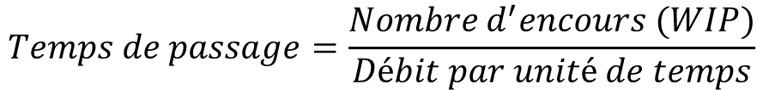
Contrôler les encours « WIP » (2/6)
Bénéfices contrôler les encours
Loi de Little
En contrôlant les encours (WIP), on contrôle le temps de passage
$$Temps de passage=\frac{Nombre d^{′}encours (WIP)}{Débit par unité de temps}$$
Engorgement des processus (augmentation WIP)
Dilue les efforts des ressources
Longs temps de passage
Érode l’efficacité, la qualité et la capacité à réagir aux urgences
Notes:
Ajoute des ressources (financières, humaines, etc.)

Slide 44


Contrôler les encours « WIP » (3/6)
Bénéfices à contrôler le nombre de projets actifs
Réduction du CoD pour le projet 1 et 2
Avantage à démarrer plus tard pour le projet 3 et 4
Notes:
Ajoute des ressources (financières, humaines, etc.)

Slide 45
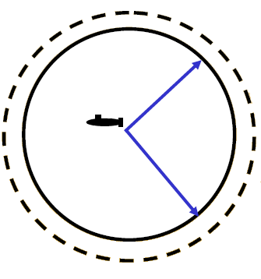
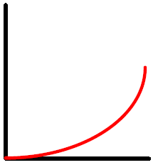
Contrôler les encours « WIP » (4/6)
Bénéfices à ne pas effectuer de planifications détaillées sur du trop long terme
Davantage d’informations en avançant
Moins d’erreur
Erreurs
Horizon de planification
« Les plans sont inutiles mais la planification indispensable »
—General Dwight D. Eisenhower
Notes:
Ajoute des ressources (financières, humaines, etc.)

Slide 46
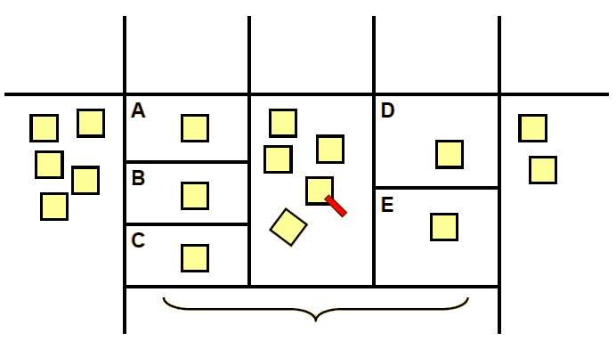
Contrôler les encours « WIP » (5/6)
Bénéfices à sélectionner une stratégie de contraintes pertinente
Tableau Kanban
Prêt
Dev en cours
Prêt à tester
Tests en cours
Tests terminés
Contrainte WIP = 10
Les contraintes peuvent être locales, régionales ou globales
Des stratégies plus avancées existent
Notes:
Ajoute des ressources (financières, humaines, etc.)

Slide 47
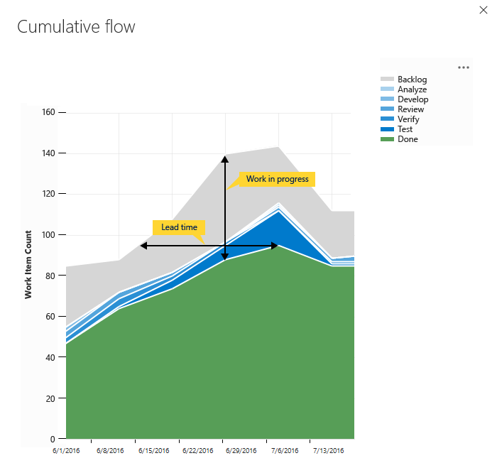
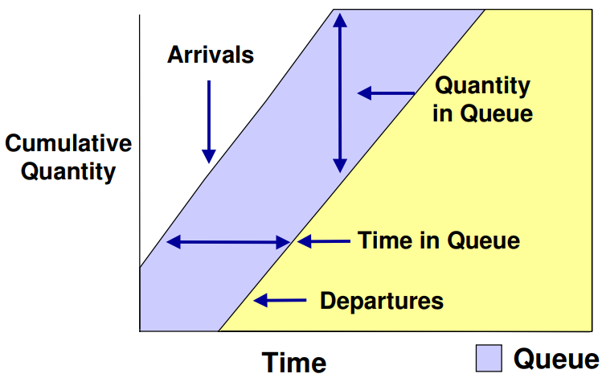
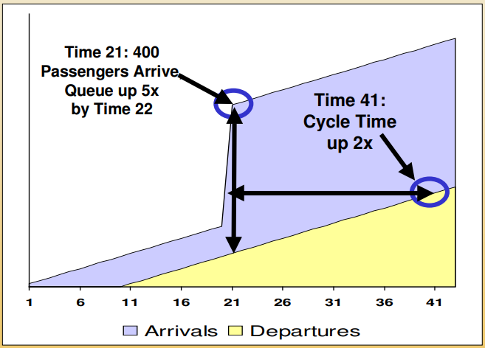
Contrôler les encours « WIP » (6/6)
Bénéfices à visualiser le comportement de votre flux de livraison
Diagramme cumulatif de flux
Notes:
Ajoute des ressources (financières, humaines, etc.)

Slide 48
Principes du Lean Product Development 2
Comprendre les enjeux économiques
Gérer les files d’attentes
Exploiter la variabilité
Réduire la taille des livraisons
Contrôler les encours (WIP)
Prioriser selon les gains
Accélérer les feedback
Notes:
Ajoute des ressources (financières, humaines, etc.)

Slide 49
Prioriser selon les gains (1/3)
Comment réduiriez-vous le coût des files d’attente sans en réduire la taille ?
Comment traiter les flux non homogènes des TI ?
Quelles approches sont les plus efficaces ?
Notes:
Ajoute des ressources (financières, humaines, etc.)

Slide 50
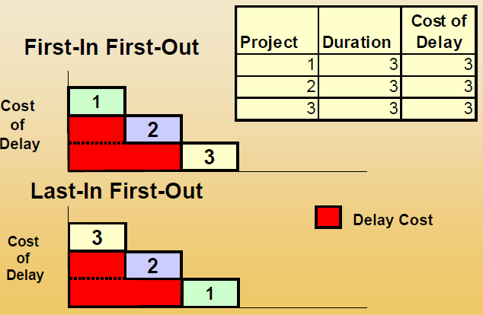
Prioriser selon les gains (2/3)
Bénéfices à sélectionner une stratégie de priorisation adaptée
Priorisation FIFO / LIFO d’un flux homogène
Notes:
Ajoute des ressources (financières, humaines, etc.)

Slide 51
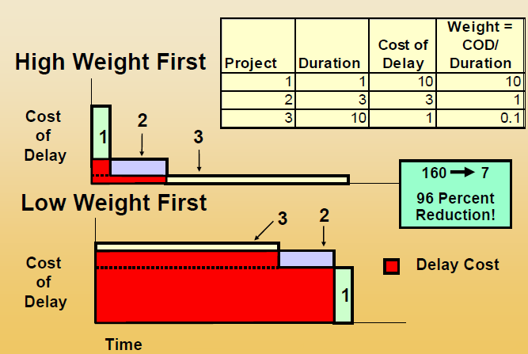
5. Prioriser selon les gains (3/3)
Bénéfices à sélectionner une stratégie de priorisation adaptée
Priorisation par pondération « coût retard / durée » la plus haute dans un flux non homogène
Notes:
Ajoute des ressources (financières, humaines, etc.)

Slide 52
Principes du Lean Product Development 2
Comprendre les enjeux économiques
Gérer les files d’attentes
Exploiter la variabilité
Réduire la taille des livraisons
Contrôler les encours (WIP)
Prioriser selon les gains
Accélérer les feedback
Notes:
Ajoute des ressources (financières, humaines, etc.)

Slide 53
Accélérer les « feedback » (1/3)
Quels éléments ralentissent les « feedback » ?
Existe-t-il un lien entre qualité, efficacité, temps de passage et vitesse des feedback ?
Existe-t-il un lien entre des feedback rapides et la performance économique en développement logiciel ?
Notes:
Ajoute des ressources (financières, humaines, etc.)

Slide 54
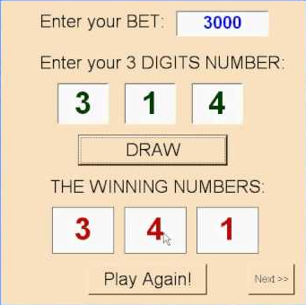
Accélérer les « Feedback » (2/3)
Bénéfices d’un « feedback » rapide
Le jeu du loto !
Le détenteur du ticket gagnant emporte 3000 $
2 choix pour jouer :
Payer 3$ et choisir les 3 chiffres en un seul coup
Payer 1$ par chiffre et pouvoir poursuivre seulement s’il est correct
Alors, 1 ou 2 ?
Quel choix est économiquement préférable ?
Notes:
Ajoute des ressources (financières, humaines, etc.)

Slide 55
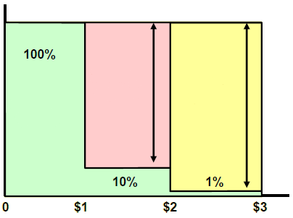
Accélérer les Feedback 1/5
Bénéfices d’un « feedback » rapide
Le jeu du loto !
Économie des choix :
Coûte en moyenne 3 $
Coûte en moyenne 1,11 $
1$ dépensé
0,9 $
économisé
0,99 $
économisé
Notes:
Ajoute des ressources (financières, humaines, etc.)

Slide 56
Principes du Lean Product Development 2
Comprendre les enjeux économiques
Gérer les files d’attentes
Exploiter la variabilité
Réduire la taille des livraisons
Contrôler les encours (WIP)
Prioriser selon les gains
Accélérer les feedback
Extrait de « The Principles of Product Development Flow: Second Generation Lean Product Development », May 29 2009 par Donald G. Reinertsen
Notes:
Ajoute des ressources (financières, humaines, etc.)

Slide 57
Cas vécus

Slide 58
Le Lean appliqué aux TI : MTQ
Ce qui a été facile
Mise en place et adoption des outils
Facteurs de succès
Principes « la bonne chose à faire doit aussi devenir la chose la plus facile à faire » + « exposer rapidement les individus aux conséquences de leurs actions »
Audit selon la démarche DMAIIC opposée à un audit par niveau de maturité,
partir des problèmes vécus au quotidien,
identifier les précédentes tentatives d’améliorations, les volontés « locales » d’améliorations
Introduction des « challenges » (nouveaux outils, nouvelles pratiques) en cadence continue, avec prise de feedback en continue
Ce qui a été difficile
Beaucoup de tâtonnements pour arriver à ce que « la bonne chose à faire » soit adoptée
Réorganisation du MTQ et donc volonté de ne pas entamer de transformations majeures avant un transfert de responsabilité
Pas d’automatisation des tests, déploiements BD, déploiements d’infrastructure
Faire évoluer l’état d’esprit
Transformation agile (donner de l’autonomie d’un côté, l’accepter de l’autre)
Lors de l’identification des causes racines des problèmes, passage d’un réflexe d’en quoi les individus contribuent à une analyse d’en quoi le processus contribue
Notes:
Ajoute des ressources (financières, humaines, etc.)

Slide 59

Le Lean appliqué aux TI : Optel
Les bons coups de l’audit
L’identification des problèmes et des volontés « locales » d’améliorations a permis
De mettre en contact des joueurs clés ayant une volonté commune
D’initier des synergies constructives entre équipe
Ce qui a été difficile
Inquiétudes vis-à-vis du coût du tâtonnement qu’implique
Les principes « la bonne chose à faire doit aussi devenir la chose la plus facile à faire » + « exposer rapidement les individus aux conséquences de leurs actions »
L’introduction des « challenges » (nouveaux outils, nouvelles pratiques) en cadence continue, avec prise de feedback en continue
Retour sur investissement difficile à estimer car temps passé par les équipes à éteindre les feux difficile à estimer
Les employés n’aiment pas dire qu’ils ne sont pas efficaces
Les directeurs n’aiment pas remonter que leur équipe n’est pas efficace
Pas de métriques disponibles
Inquiétude vis-à-vis des technologies utilisées
Le logiciel fonctionne sous Windows et l’audit à été fait en ce sens
Certaines parties prenantes souhaitent qu’il fonctionne sous Unix
Notes:
Ajoute des ressources (financières, humaines, etc.)

Slide 60
Merci de votre attention
Prêts pour le Lean Product developement – 2ème Génération ?
Notes:
Ajoute des ressources (financières, humaines, etc.)

Slide 61
Annexes

Slide 62
Perception des TI par les gens d’affaire
Lourdeur | Systèmes difficiles à utiliser, coûteux à maintenir et difficiles à faire évoluer
Lenteur | Faible réactivité même pour les requêtes urgentes
En décalage | Trop d’attention portée sur de la technique, pas suffisament sur leur mission : apporter de la valeur d’affaire
Une langue étrangère | Language TI non comprise par les gens d’affaire, Langue des gens d’affaire non comprise par les TI
De l’information non-pertinente | Information non-pertinente fournies ou demandés aux gens d’affaire (emails, documents) et donc perte de leur temps
Projets en échec | Tendance à être coûteux, chronophages, en retard, perturbateurs, et à ne pas atteindre les bénéfices attendus (20% échouent, 50% en difficultés, 30% réussissent)
Fragmentation | Trop de systèmes qu’il faut faire communiquer même pour des processus d’affaire simple
Mauvaise qualité des données | Les données et les informations sont souvent inexactes, peu fiables, incohérentes, inopportunes ou, dans le pire des cas, contre-productives
Aide à la décision inadéquate | Frustration d'avoir trop de données mais pas assez d'informations utiles, au bon moment et dans le bon format, pour prendre des décisions éclairées
ROI peu clair | Difficulté à mesurer le retour sur investissement des systèmes et à en évaluer leurs performances

Slide 63
Difficultés et défis des TI
Mode pompier | Le travail non planifié dépasse souvent le travail planifié
Anarchie des systèmes | Conséquences des contournements de la lourdeur (solutions de contournement, feuilles de calcul Excel, systèmes fait-sans-les-ti, …) => Fragmentation des données ++, redondance++, qualité --
Exigences peu claires | Difficulté des utilisateurs finaux à exprimer ce qu'ils veulent et tendance à demander plus que ce dont ils ont besoin
Priorités conflictuelles | Parties prenantes ayant des difficultés à se mettre d'accord sur les priorités, décisions basées sur des informations incomplètes
Manque d'engagement | TI mises devant le fait accompli, après que d'importantes décisions stratégiques et tactiques aient été prises
Réaffectation fréquente des ressources | Passage fréquent des ressources d'un projet à l'autre en raison d'une demande imprévisible, amplifiée par des priorités floues et changeantes
Automatisation excessive | Plutôt que de simplifier les processus, ceux-ci sont souvent automatisés, ce qui crée des couches supplémentaires de complexité et augmente les coûts de maintenance
Mauvaise qualité des données | Mauvaise utilisation ou contrôles de saisies inadéquat dans les applications => collecte de données de mauvaise qualité => effets en aval (reporting en général)
Planification des ressources et des services partagés | les ressources spécialisées sont souvent partagées entre plusieurs projets, chacune ayant des priorités concurrentes, ce qui entraîne des goulots d'étranglement et des retards
Contrôle qualité tardif | Prise de mesures, reporting et contrôles effectuées une fois qu’il est trop tard, qu’un trop gros volumes de défauts ont été produits pour en espérer la correction
Externalisation | Peut créer des goulots, restreindre l'agilité et nuire à la différenciation concurrentielle
Contraintes budgétaires | Réduction des coûts privilégiée à la réduction des gaspillages ou à la création de valeur

Slide 64
Bibliographie
Titres
The Principles of Product Development Flow: Second Generation Lean Product Development (Donald G. Reinertsen)
Fast & Flow ou Système 1 / Système 2 (Daniel Kahneman)
Lean Startup et Startup Way (Éric Ries)
http://www.leanessays.com/2015/06/lean-software-development-history.html
Implementing Lean Software Development: From Concept to Cash (Mary et Tom Poppendieck)
Lean Product and Process Development, 2nd ed. (Allen Ward et Durward Sobek)
The DevOps Handbook: How to Create World-Class Agility, Reliability, and Security in Technology Organizations (Gene Kim,‎ Patrick Debois,‎ John Willis,‎ Jez Humble,‎ John Allspaw)
The Lean IT Field Guide: A Roadmap for Your Transformation (Michael A. Orzen et Thomas A. Paider)
Le modèle Toyota: 14 principes qui feront la réussite de votre entreprise (Jeffrey Liker)
Toyota Kata ou Guide pratique du kata d’amélioration et du kata de coaching (Mike Rother)
Lean enterprise, Continuous delivery (Jez Humble)
Leading the transformation – Applying Agile and DevOps at scale (Gary Gruver)
The Phoenix Project: A Novel about IT, DevOps, and Helping Your Business Win (Gene Kim)

Slide 65
Quelle est la partie que vous avez trouvé la plus pertinente ?
Qu'est ce qui vous à laissé le plus sur votre faim ?
Qu'est ce qui était flou / pas clair / trop compliqué / à revoir ?
Qu'est-ce qui manque ? Qu'est-ce qui n'est pas essentiel ?
Est-ce que les objectifs annoncés en début de la présentation ont bien été adressés ?
Tout autre remarque utile pour améliorer la présentation

